Slide 1


ГБОУ ООШ № 23 г. Сызрани
Представление отряда

Slide 2

В основе любого волонтерского движения старый как мир принцип: хочешь почувствовать себя человеком – помоги другому. Этот принцип понятен и близок всем тем, кому знакомо чувство справедливости, кто понимает, что сделать жизнь общества лучше можно только совместными
усилиями каждого из
его членов.

Slide 3
ЦЕЛИ И ЗАДАЧИ
ВОЛОНТЕРСКОГО ОТРЯДА
«СтенДАРровцы»
Цель:
Развитие волонтерского движения в школе, формирование позитивных установок учащихся на добровольческую деятельность. Оказание позитивного влияния на сверстников при выборе ими жизненных ценностей.
Задачи:
- формирование сплоченного деятельного коллектива волонтеров;
пропаганда ЗОЖ личным примером;
создание условий, позволяющих ученикам своими силами вести работу, направленную на популяризацию ЗОЖ в подростковой среде;
привлекать в ряды добровольцев учащихся, состоящих на внутришкольном учете;
поддерживать механизм работы школы с окружающим социумом, через создание социально-поддерживающих сетей сверстников и взрослых для детей.

Slide 4
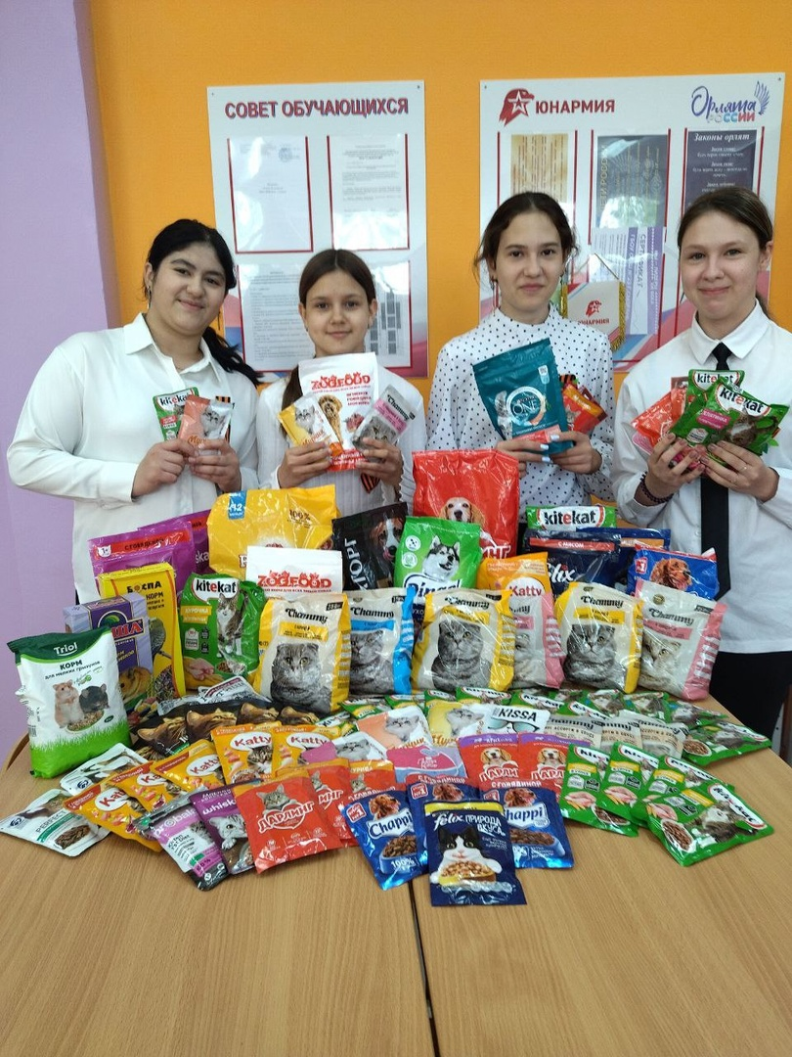
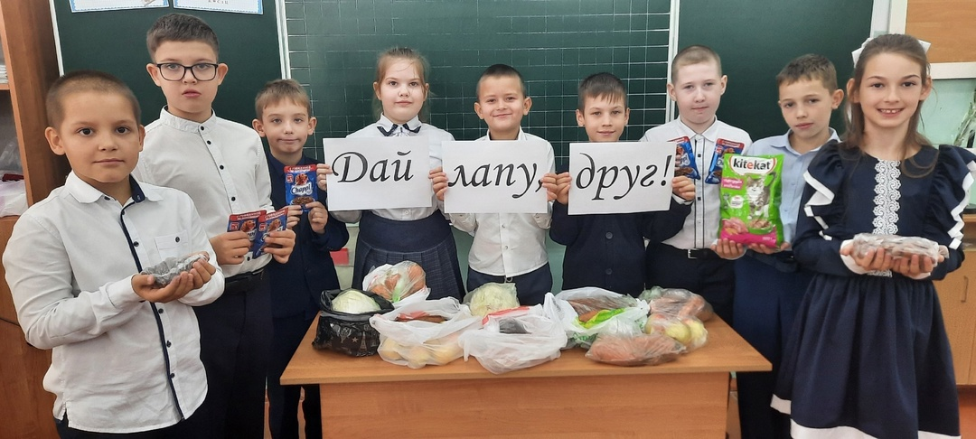
ЦЕЛИ И ЗАДАЧИ
ВОЛОНТЕРСКОГО ОТРЯДА
«СтенДАРровцы»
Волонтерский отряд начал свою активную деятельность с 2021 года, руководителем отряда является А. Н. Чебуренкова
Командирами отряда в разное время были активисты школы, ныне выпускники, студенты, Янина Арина, Юсупов Исмаил, Лопатин Николай.В 2024 году командир отряда ученица 8 «Б» класса Кузнецова Ксения

Slide 5
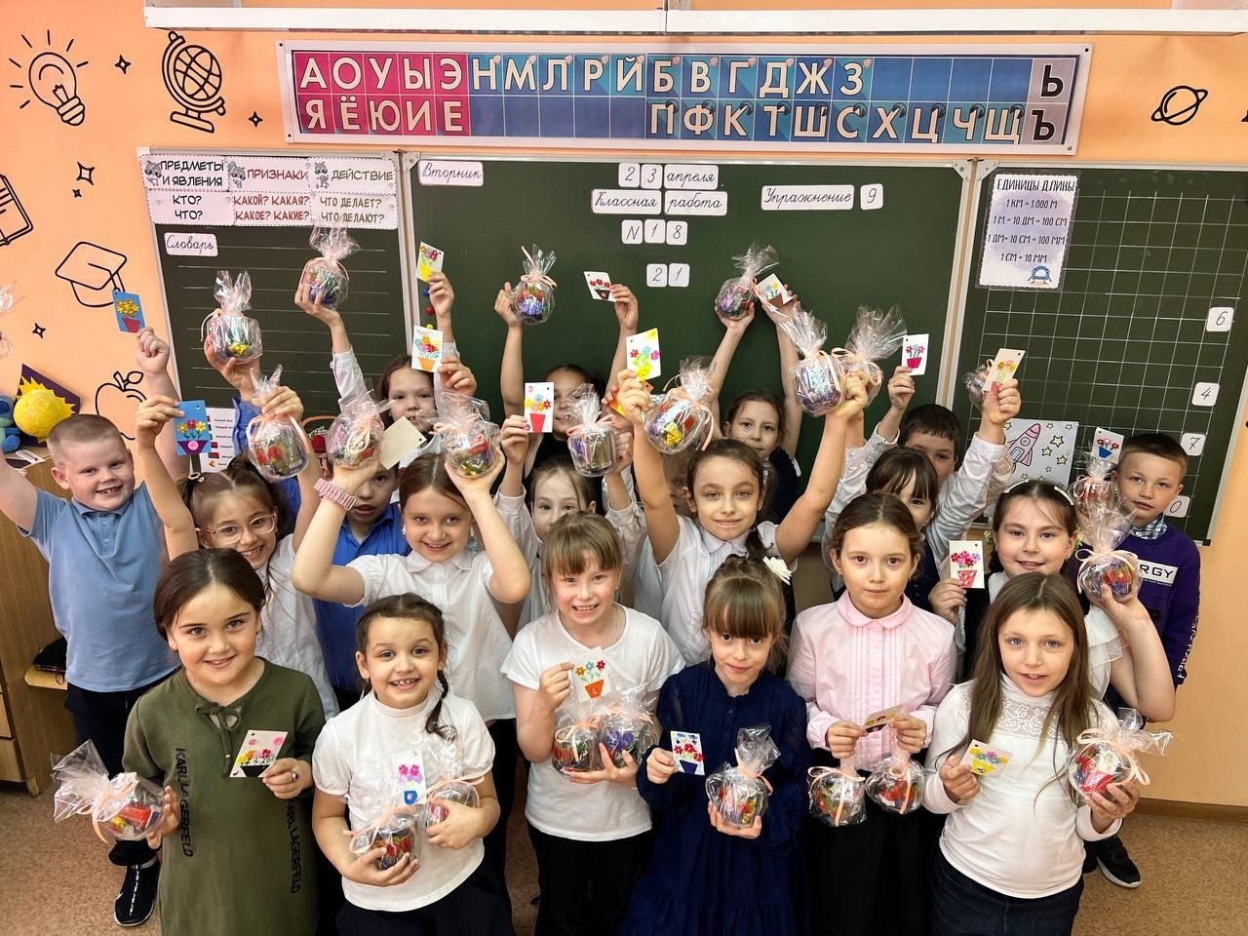
В нашем волонтерском отряде собрались самые активные, добрые, увлеченные «СтенДАРровцы».

Slide 6
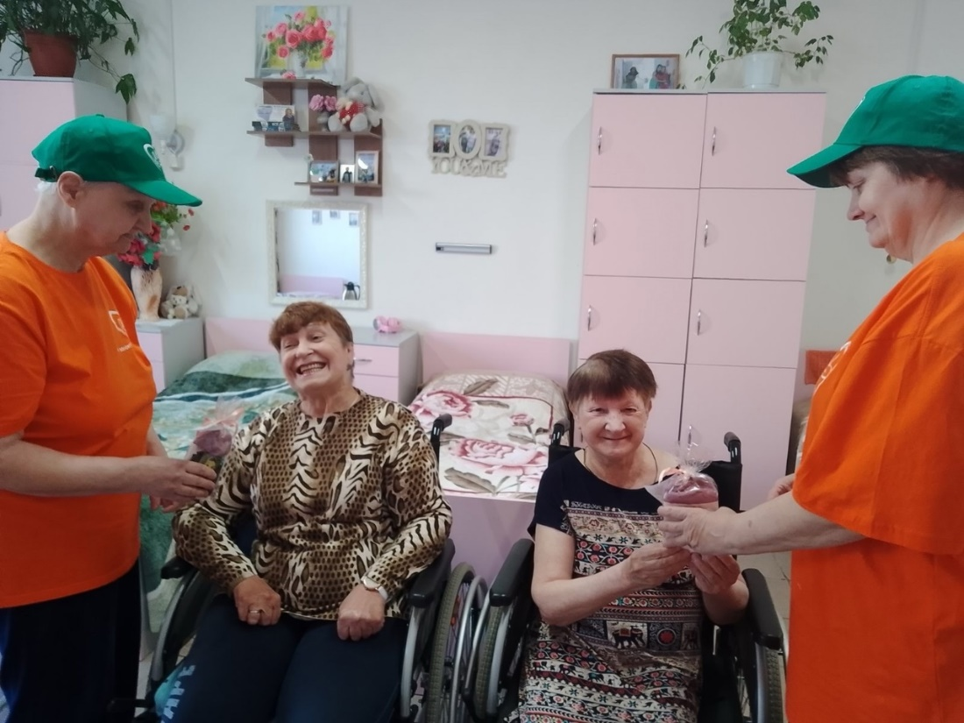
СПЕШИМ ДЕЛАТЬ ДОБРО
МИССИЯ нашего волонтёрского отряда: не жди зова и приказа. Старайся сам увидеть, где нужны твои умелые руки, твоё доброе сердце. Сумей сделать всё спокойно и скромно, не рассчитывая на похвалы и награду, а просто радуясь, что всем вокруг хорошо.

Slide 7
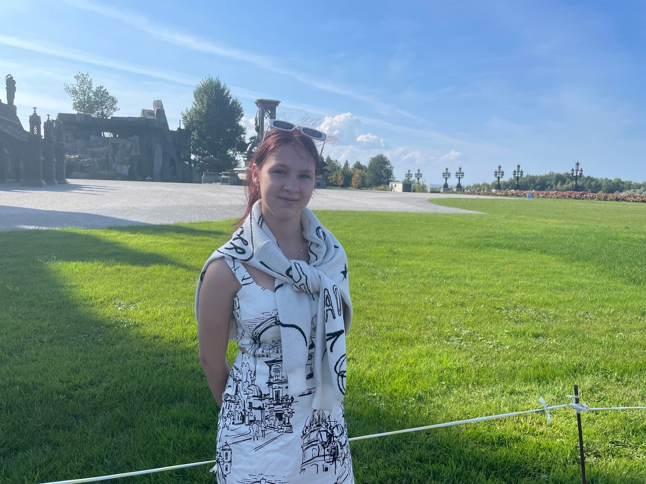
Творить добро- это не призвание и не профессия-это нежность человеческой души, великодушие к ближним и безграничное стремление помочь каждому, от всего сердца, кто попал в беду, кто нуждается в помощи добродушных и понимающих боль людей.
Кузнецова Ксения,
командир отряда
«СтенДАРровцы»

Slide 8
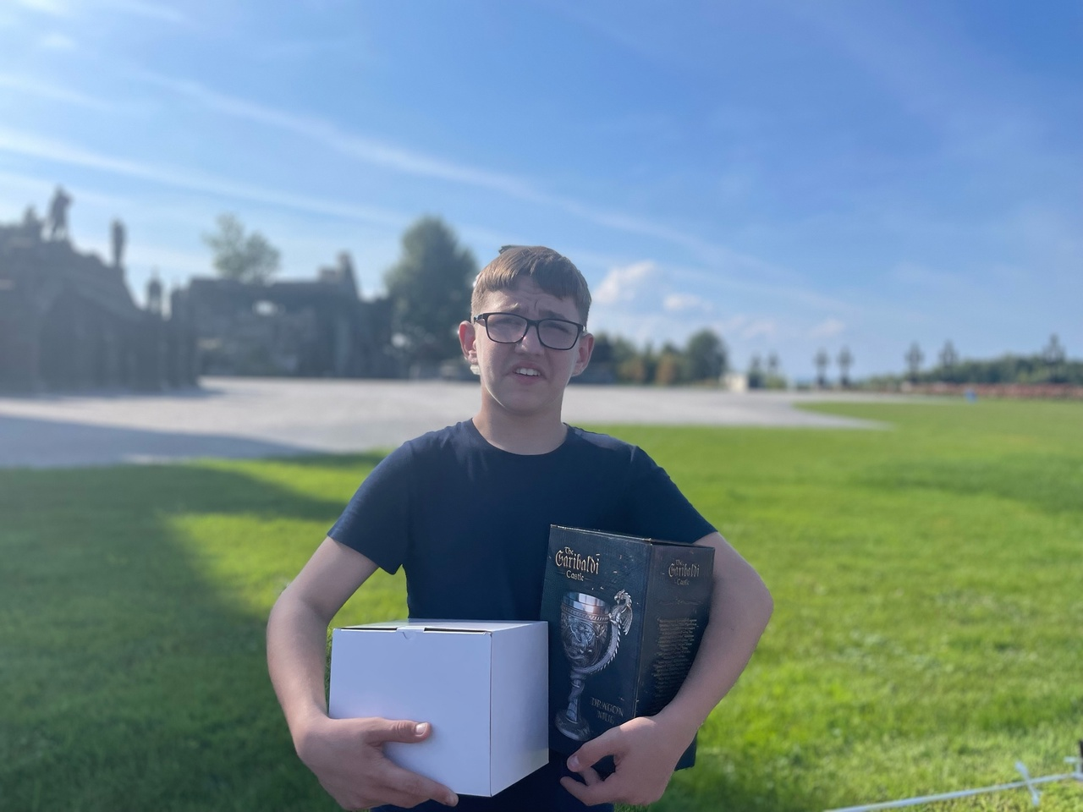
Созонов Артем,
волонтер отряда «СтенДАРровцы»
Быть волонтером для меня значить быть там, где в тебе нуждаются! Помогать людям до того, как к тебе обратились за помощью!

Slide 9
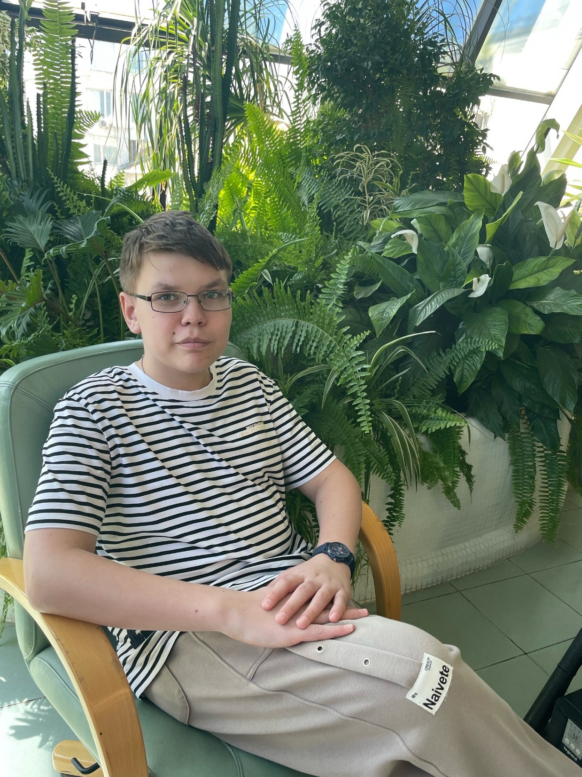
Добро всегда побеждает! Я думаю, дарить людям добро, значит дарить добро самому себе! Когда счастливы окружающие, ты тоже счастлив!
Трупанов Степан, волонтер отряда
«СтенДАРровцы»

Slide 10
НАПРАВЛЕНИЯ ДЕЯТЕЛЬНОСТИ
ВОЛОНТЕРСКОГО ОТРЯДА
«СтенДАРровцы»
«Патриотическое воспитание»:
    Шефство над ветеранами и участниками ВОВ, тружениками тыла, одинокими престарелыми людьми;
«Добро и милосердие»:
    Проведение благотворительных акций для детей, оказавшихся в трудной жизненной ситуации;
    Участие в традиционных районных акциях «Неделя добра», «Неделя толерантности», «Декада пожилых людей», «Декада инвалидов»;
«ЭКОлогиЯ»:
    Экологические акции «День древонасаждений», «Чистый двор», «Озеленение школьного двора» и др.;
«Здоровый образ жизни»:
- Проведение Дней здоровья, спортивных соревнований, танцевальных дней, Дней здорового питания, Дней хорошего настроения;
«Безопасность дорожного движения»
- Акции по ПДД «Водители вы тоже родители», «Вежливый водитель», «Будь внимателен, пешеход», «Юные участники дорожного движения» и др.

Slide 11
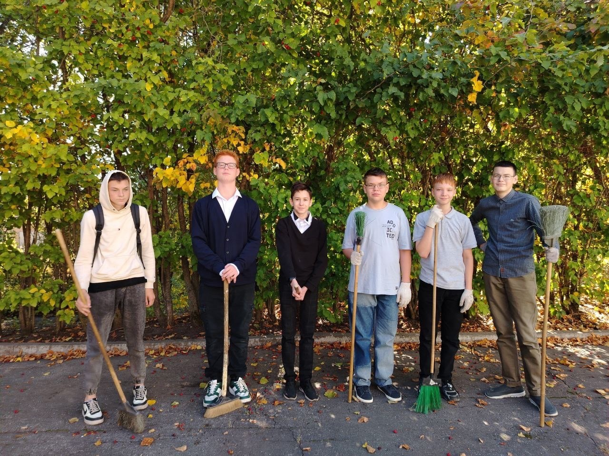
оказание помощи престарелым
гражданам или детям-сиротам,
инвалидам и другим людям,
нуждающимся в помощи

